Slide 1

10.4 无向图的连通性

Slide 2
无向图的连通性
无向图中所有能互通的点，组成了一个“连通分量”。
割点（Cut vertex）：在一个连通分量中，有一些关键的点，如果删除它，会把这个连通分量分成两个或更多。
割边（Cut edge，又称为桥，bridge）：在一个连通分量中，如果删除一个边，把这个连通分量分成了两个。

Slide 3
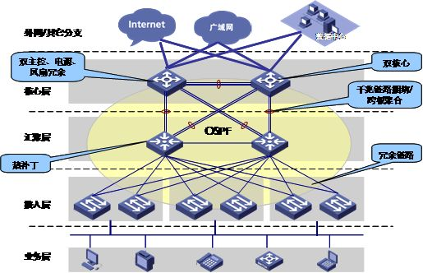
双连通问题
双连通问题：如何实现一个没有割点和割边的图？
应用背景：例如计算机网络的可靠性问题，希望能在某些网络结点出故障的情况下，不影响整个网络的通畅。应该如何布置网络，才能不出现割点，并且部署的结点最少？

Slide 4
一个无向连通图G，有多少个割点？
暴力方法：删除每个点，然后用DFS求连通性，如果连通分量变多，那么就是割点。
复杂度：O(V(V+E))，不好。

Slide 5
“深搜优先生成树”求割点
在一个连通分量G中，对任意一个点s做DFS，能访问到所有点，产生一棵“深搜优先生成树”T。
定理1：T的根结点s是割点，当且仅当s有2个或更多的子结点。
定理2：T的非根结点u是割点，当且仅当u存在一个子结点v，v及其后代都没有回退边连回u的祖先。

Slide 6
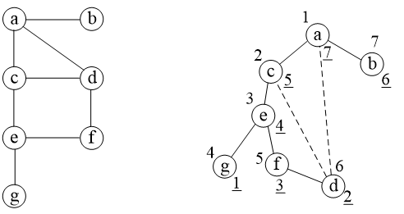
定理1：T的根结点s是割点，当前仅当s有2个或更多的子结点。
证明：如果s是割点，它会把图分成不相连的几部分，这几个部分都会生成子树；如果s不是割点，它只会连接一个子树。
例如a的生成树，a点是割点，它有子结点b和c。

Slide 7
定理2：T的非根结点u是割点，当且仅当u存在一个子结点v，v及其后代都没有回退边连回u的祖先。
证明：如果u是割点，它会把图分成2部分或更多，其中至少一个后代肯定没有通过其它边连回u的祖先，否则图就就不会被分开了。

Slide 8
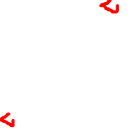
例如右图中的c点，它的子结点只有一个e，而e后面有个子结点d有回退边连回了根结点a，所以c不是割点。
再看e点，有一个子结点g，没有回退边连回e的祖先，所以e是割点。

Slide 9
编程实现定理2
设u的一个直接后代是v。
定义num[u]，记录DFS对每个点的访问顺序，num值随着递推深度增加而变大。
定义low[v]，记录v和v的后代能连回到的祖先的num。
只要low[v] ≥ num[u]，就说明在v这个支路上，没有回退边连回u的祖先，最多退到u本身。

Slide 10
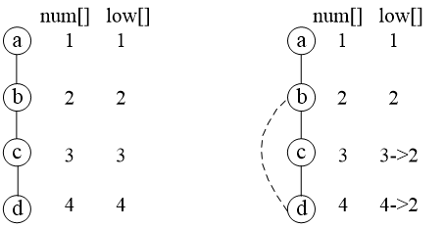
例：令low[u]的初始值等于num[u]，即连到自己。
左图没有回退边。b的后代是c，low[c]=3，num[b]=2，有low[c] ≥ num[b]，说明b的支路c上，没有回退边连回去，所以b是割点。

Slide 11
在右图中，观察low[]是如何更新的。
d是递归最深处的点，它的num[d] = 4，它有回退边连到b，low[d]初始值是4，更新为：low[d] = num[b] = 2，表示有回退边到b。
从d递归回到c，low[c]更新为low[c] = low[d] = 2，表示c通过后代能回退到b。以上是low[]的更新过程。继续考察c：由于low[d] = 2，num[c] = 3，说明c的后代d有回退边连到了c的祖先，所以c不是割点。

Slide 12
无向图：双连通分量
在一个连通图中，选任意两点，如果它们之间至少存在2条“点不重复”的路径，称为点双连通。
一个图中的点双连通极大子图称为“点双连通分量”。
点双连通分量中去掉任意一个点，其它点仍然是连通的。
点双连通分量中没有割点。

Slide 13
“边双连通分量”，如果任意两点之间，至少存在2条“边不重复”的路径，称为“边双连通”。
边双连通图中，去掉任意一个边，图仍然是连通的。
边双连通图中没有割边。

Slide 14
计算点双连通分量
一个无向图G中，有多少个点双连通分量？
求解点双连通分量和求割点密切相关。不同的点双连通分量最多只有一个公共点，即某一个割点；任意一个割点都是至少两个点双连通分量的公共点。

Slide 15
用DFS进行割点计算，在找到一个割点的时候，已经完成了一次对某个极大点双连通子图的访问。
在进行DFS的过程中，把遍历过的点保存起来，就可以得到这个点双连通分量。
DFS的访问过程用栈来保存是最合理的，所以，在求解割点的过程中，用一个栈保存遍历过的边，然后每当找到一个割点，即满足关系low[v] >= num[u]的点u，就将栈里的边拿出来。

Slide 16
计算边双连通分量
给定一个图G，它有多少个边双连通分量？
至少应该添加多少条边，才能使得任意两个边双连通分量之间都是双连通的，也就是图G是双连通的？

Slide 17
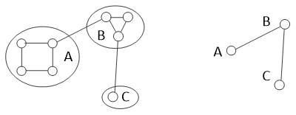
“缩点”的技巧
（1）首先找出图G的所有边双连通分量。
在DFS过程中，图G所有的点都生成一个low值，low值相同的点必定在同一个边双连通分量中。DFS结束后，有多少low值，就有多少个边双连通分量。
（2）把每一个边双连通分量都看做一个点，即把那些low值相同的点合并为一个“缩点”。这些缩点形成了一棵树。例如右图。

Slide 18
（3）问题被转化为：至少在缩点树上增加多少条边，能使这棵树变为一个边双连通图。容易推导出：至少增加的边数 =（总度数为1的结点数 + 1）/ 2。
例如右图有2个度数为1的点A、C，至少增加的边数 = (2+1)/2 = 1。

